Slide 1
《建模式教学》读后感
常州市河海实验学校 陈忠 2023.2.23

Slide 2
一、
数学模型
前
认识
二、
物理模型
三、
概念模型

Slide 3
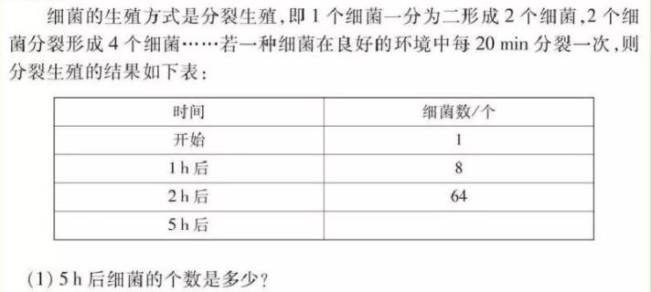
一、
数学模型
2³
2⁶
2¹⁵

Slide 4
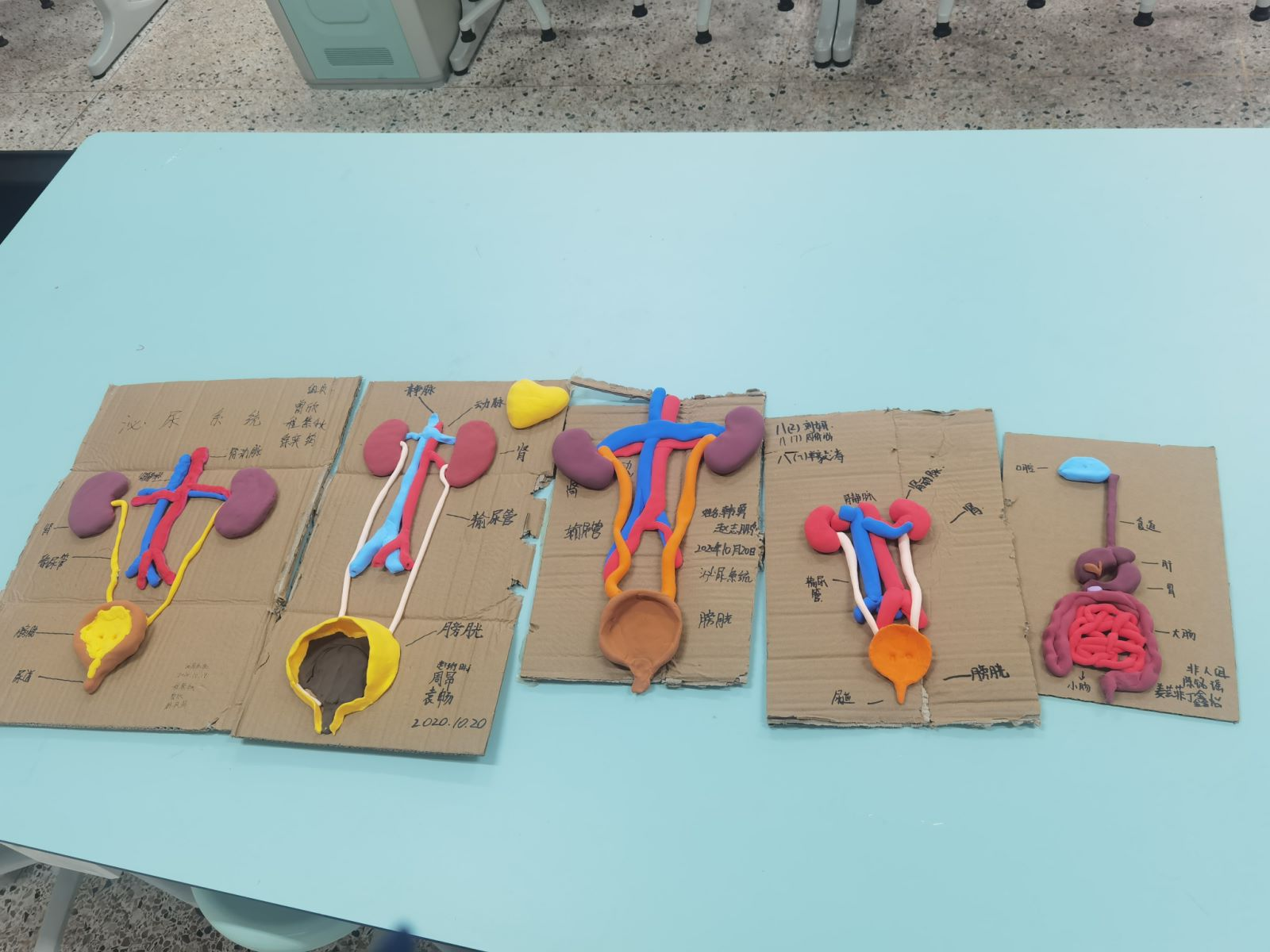
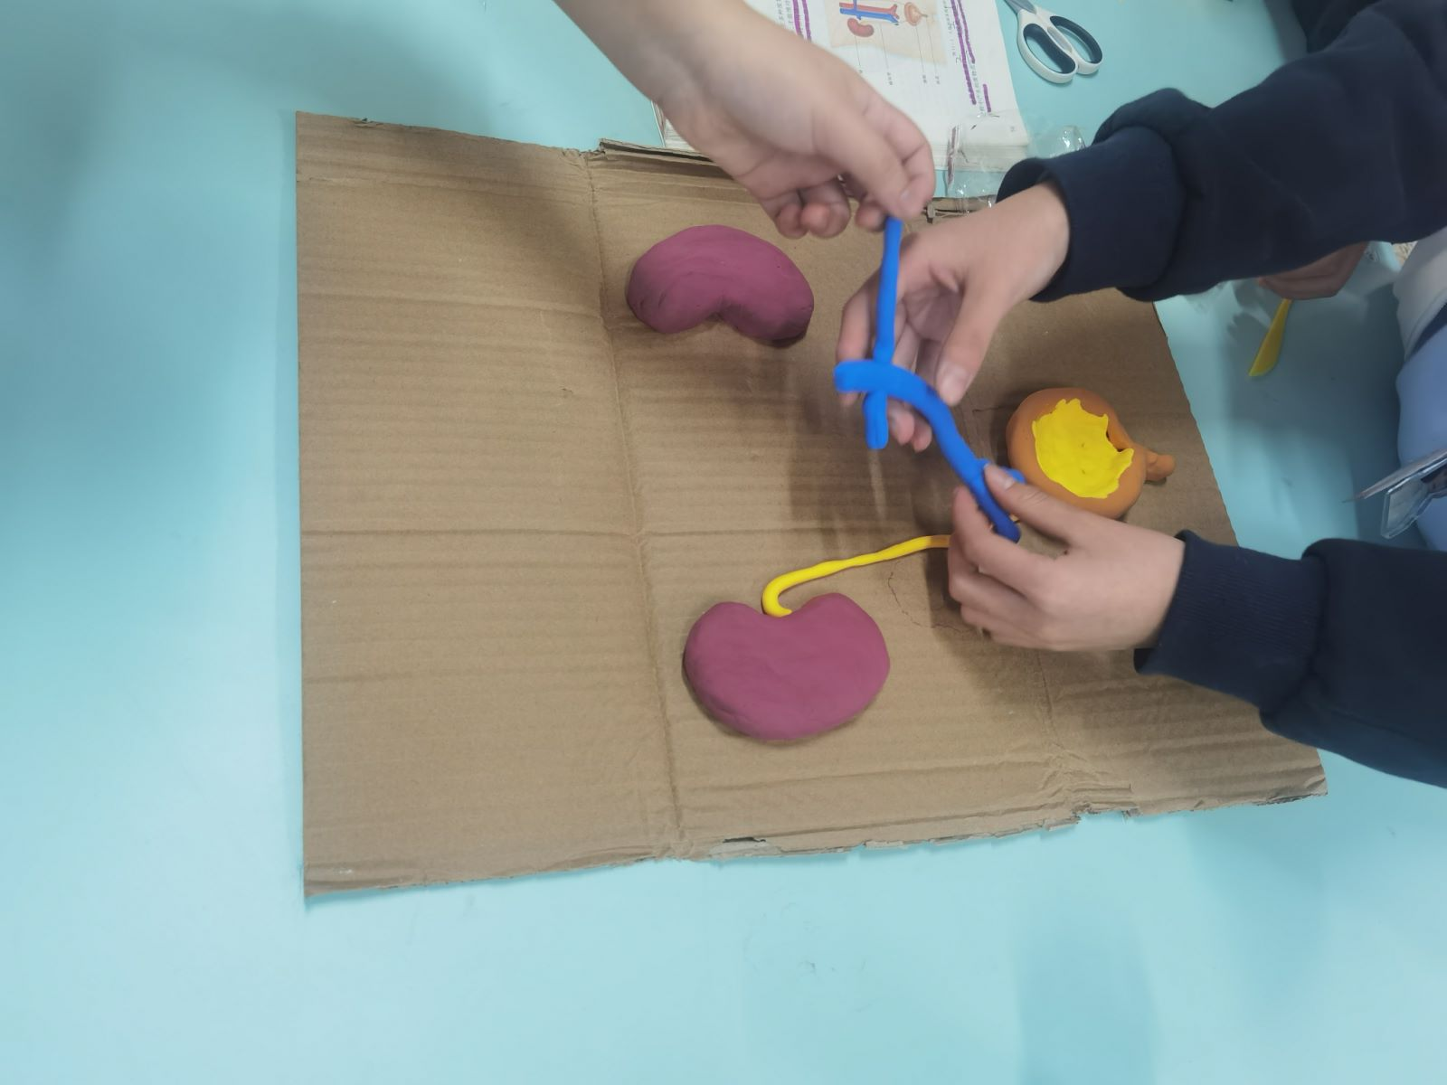
二、
物理模型

Slide 5
三、
概念模型
光
O₂
氧气
二氧化碳
CO₂
有机物(淀粉）
水
H₂O

Slide 6
一、
数学模型
后
认识
二、
物理模型
三、
概念模型
四、
类比模型

Slide 7
一、
数学模型
1、概念：

Slide 8
一、
数学模型
2、分类：
确定性数学模型：即运用数学的方法来研究和描述必然性的现象。
方程式、关系式、代数方程
随机性数学模型：即用过程论、概率论和数理统计等方法去研究和描述一些随机现象的方法。
差分方程、概率论

Slide 9
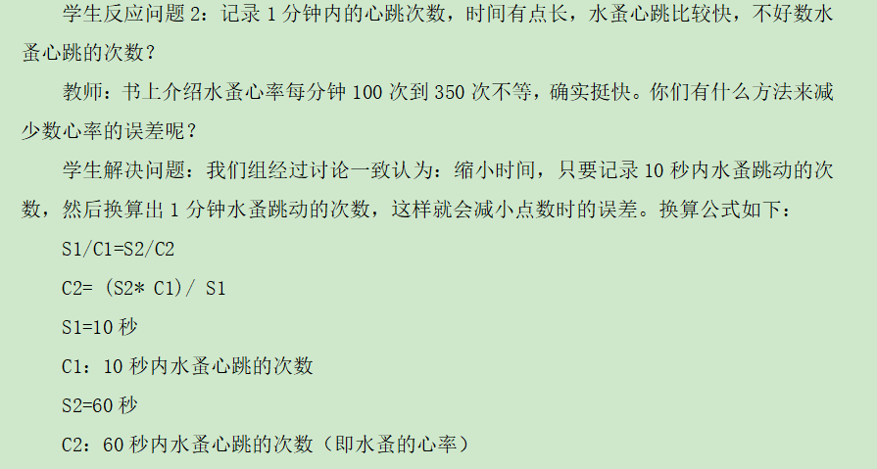
一、
数学模型

Slide 10
二、
物理模型
1、概念：

Slide 11
二、
物理模型
2、分类：
从性质上 实物模型和模拟模型
从形态上 静态结构模型和动态结构模型
静态结构模型：是指依据生物体的形状、颜色、色泽、大小等，按一定比例以及特征来制作的一种模型形式。
动态结构模型：是描述与操作时间和顺序有关的系统特征、事件序列、事件环境情况、事件组织情况以及事件更改情况的一种形式。

Slide 12
二、
物理模型

Slide 13
三、
概念模型
1、概念：

Slide 14
三、
概念模型
2、分类：
直观化图解式模型：指在教学过程中，教师利用直观手段，通过引导学生开展多种形式的感知丰富学生的感性认识，发展学生的观察力和形象思维，并为学生形成正确而深刻的理性认识奠定基础的一种方式
图示化图解式模型：指在教学过程中，教师利用文字与图示相结合的手段，通过引导学生开展多种形式的感知丰富学生的感性认识，发展学生的观察力和形象思维，并为学生形成正确而深刻的理性认识奠定基础的一种形式。
模式化图解式模型：在教学中，用一种模式去套用、总结活生生的教学实践，或者说是用固定的框架去裁剪鲜活的课堂实践。

Slide 15
三、
概念模型
光
O₂
氧气
二氧化碳
CO₂
有机物(淀粉）
水
H₂O

Slide 16
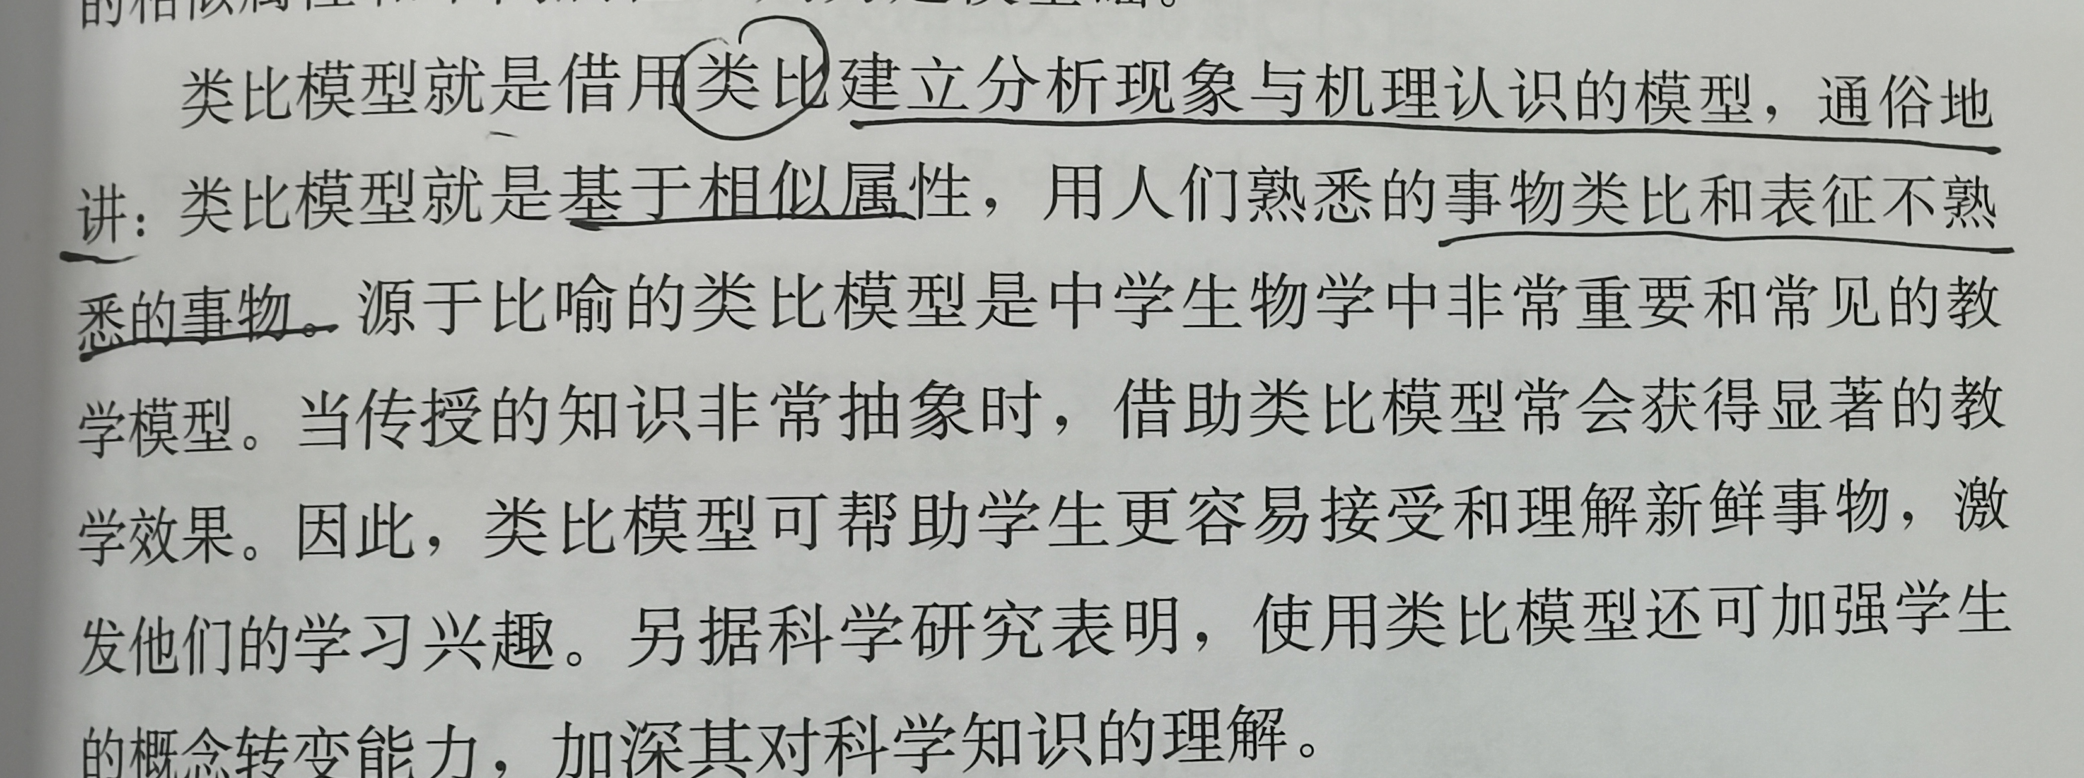
四、
类比模型
1、概念：

Slide 17
2、分类：
简单类比模型：特指只通过认识事物间的形似获神似之处，就能理解并解决问题的一种形式。这样的简单类比模型只有类比结果，而无需解释为何如此类比。
丰富类比模型：要明确指出类比事物间是如何相似的，它比简单类比模型在描述事物上更具体、更全面、更系统。
扩展类比模型：是类比的综合组成形式，其可能是多个简单类比或丰富类比的结合，也可能是几个简单类比和丰富类比的组合，其构成的目的主要是多角度、多方位地描述和解释事务的某些性质。

Slide 18
谢谢！
欢迎批评指正！

Slide 19
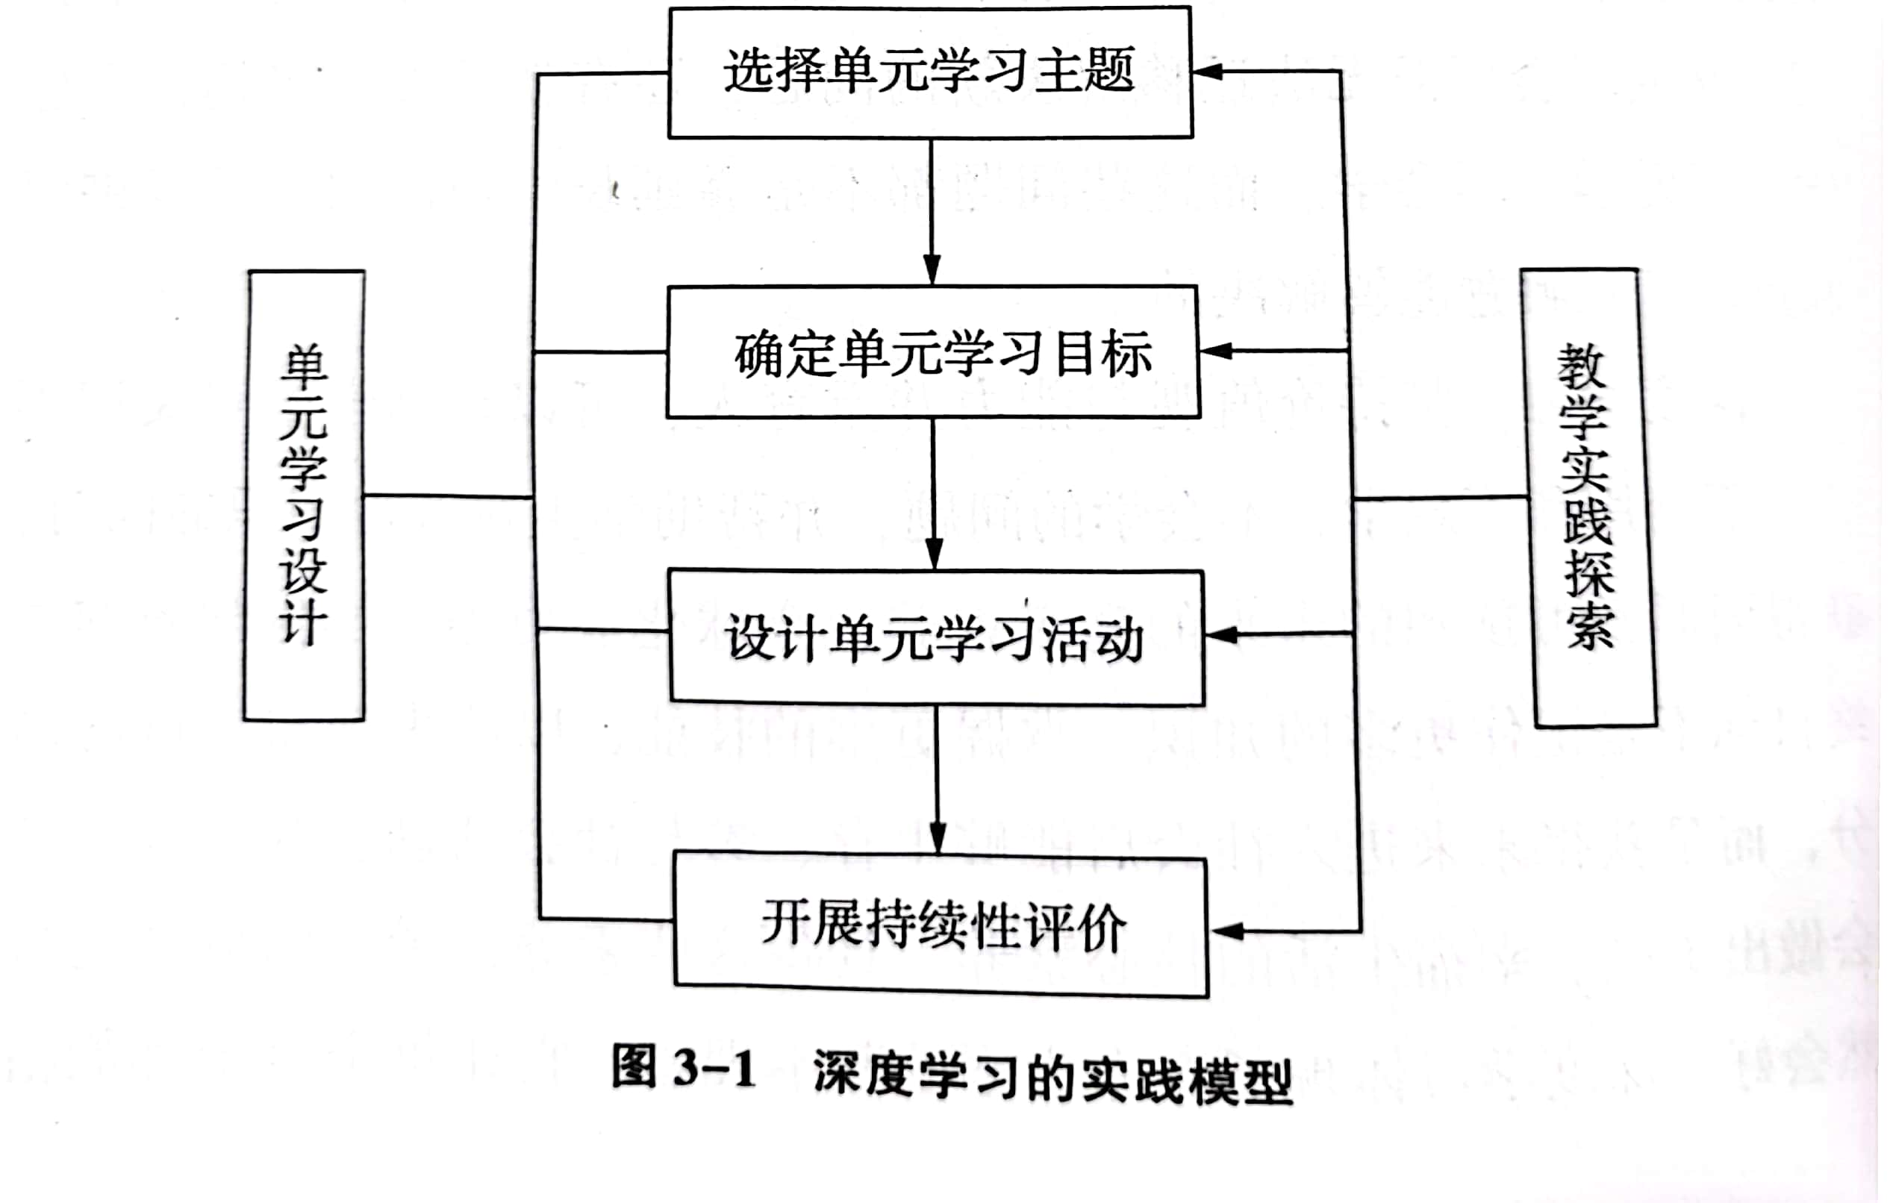
一、
把握深度学习的四个重要环节

Slide 20
(一)
如何选择单元学习主题
1、四个依据：学科课程标准、教材内容、核心素养的进阶发展、学生实际情况
2、四种思路：按照章节的内容组织、按照学科核心素养发展的进阶组织、按照主题性任务组织、按照真实情境下的学习任务跨学科来组织
3、三个关键步骤：找出单元学习内容、初定单元主题、确定单元学习主题

Slide 21
(二)
如何确定单元学习目标
1、把握四个基本特征：一致性、发展性、结构化、重点突出
2、遵循三个关键步骤：围绕、依据、结合、厘清、立足、明确
3、开放研讨

Slide 22
(三)
如何设计单元学习活动
1、要体现深度学习的特征：规划性和整体性、实践性和多样性、综合性和开放性、逻辑性和群体性
2、三个步骤：设计具有挑战性的学习任务、预设与方案、团队要对深度学习活动进行检验
特别说明：一、教师组织单元学习的效果决定学科核心素养 的落实水平。二、部分单元学习活动需要长课时来完成

Slide 23
(四)
如何开展持续性学习评价
1、教师要深度理解持续性评价的意义和价值：评价的三个目的、形式多样以生为中心以核心素养为导向是持续性评价、更多的是形成性评价
2、四个步骤：制订持续性评价方案、确定评价反馈的内容和方式、论证评价方案、公开评价标准

Slide 24
二、
实现深度学习有两个必要前提
1、教师要深刻理解学科的育人价值：深刻理解本学科对于学生成长的独特的育人价值、深刻理解课程标准可以带来更有灵魂的教学、深刻理解学科核心素养的具体表现和内涵
2、教师要深刻理解并尊重学生：只有读懂学生，才能设计好学习任务、教师只有尊重差异才能兼顾各类学生

Slide 25
三、
抓住深度学习的四个关键策略
1、选择情境素材的链接策略：多视角链接生活和生产策略、链接学科发展和科技前沿策略、链接思想道德教育要素策略
2、学习过程中思维的外显策略：通过学生的自我分析让思维外显、通过学生的质疑辩论让思维外显、通过教师的连续追问让思维外显
3、学习过程的深度互动策略：教师设计富有挑战性的学习任务，促进学生与任务的互动、教师指导学生完成任务，增加学生与教师的深度互动、教师组织学生研讨和交流，增加学生之间的深度互动
4、团队教学研究的改进策略：教师要集体进行专业学习、要基于经验进行研究导向的教学改进

